Slide 1

Международные отношения в XVI—XVII вв. урок 1
П.14–15 прочитать. Сообщение по желанию Людовик XIV/
Стр.44 задание 8 выполнить письменно в тетради:Используя карту 5 (см. Приложение), ответьте, какие европейские государства должны были более других опасаться желания Франции расширить свои границы. Какие страны, исходя из своего географического положения, должны были стать союзниками в борьбе с турецкой угрозой?

Slide 2
План
1. Государственный интерес.
2 .«Военная революция».
3. Франция против Габсбургов.
4. Тридцатилетняя война.

Slide 3
4. Тридцатилетняя война 1618-1648.
Причины войны
Обострение противоречий в Германии между императором и другими немецкими князьями
Обострение противоречий между Габсбургами и другими государствами за господство в Европе
3. Борьба между католиками и протестантами в Европе
ЭТО БЫЛА ОБЩЕЕВРОПЕЙСКАЯ ВОЙНА

Slide 4
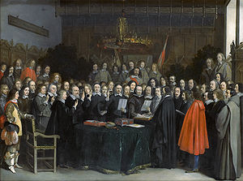
5.Вестфальский мир
(24октября 1648г.)
Подписание мира в Мюнстере
Голландия и Швейцарский союз получили международное признание как самостоятельные государства
Прекращены религиозные споры в Германии, равные права протестантов с католиками
Закрепил раздробленность Германии. За немецкими князьями признавалось право:
*подписывать союзы между собой;
*подписывать союзы с другими государствами;
*вести самостоятельную внешнюю политику, но с предостережением- не должна быть направлена против империи

